Slide 1

Meltingtank Dataset
전자제조데이터 분석 프로젝트
22510106 김신호
22532002 박가문날비

Slide 2
Contents
1. Dataset
2. EDA(Exploratory Data Anlaysis)
3. Modeling
- Deep Learning
- Machine Learning(Tree-based Methods)
4. Conclusion

Slide 3
Dataset
용해탱크(용해공정) 데이터셋(Meltingtank Dataset)
용해공정은 분말 원재료를 액상 원재료에 녹이는 공정으로 식품, 화학, 석유화학 등 다양한 분야에서 적용됨
본 프로젝트에서의 용해공정은 분말 유크림, 기능성 조제 분말등을 생산하는 식품제조업의 용해공정으로 SD/MSD 건조생산라인의 원료 전처리 작업의 첫 번째 단계에 속함
분석 목적
용해공정(용해탱크)에서는 분말 및 액상 원재료를 정제수 등에 용해/혼합 후, 후공정에서 다시 분말화하기 때문에 용해탱크에서 원재료가 균일하게 혼합되는 것이 매우 중요함
그러나 현장에서는 완제품의 주요 요인을 모두 고려하고, 설비운영 기준값에 따라 공정을 운영하여도, 용해품질에 영향을 미치는 다른 요인들이 존재하며, 경험과 노하우 등 암묵지에 의존하여 대처할 수 밖에 없으나 이마저도 인력 공백으로 인해 대처가 어려운 실정임
분석 목표
용해탱크 설비운영값(독립변수)과 주요 품질검사항목(종속변수) 의 결과값을 통해 생산품질을 예측할 수 있는 모델을 생성 후 검증을 진행
생산품질에 영향을 주는 여러 요인들을 분석

Slide 4
EDA
변수명 | 설명 | 데이터타입 | 데이터 개수 | 결측치 여부
STD_DT | 날짜(YYYY-DDHH:MM:SS) | Object | 835,200 | Non-Null
MELT_TEMP | 용해 온도 | Int64 (연속형)
MOTORSPEED | 용해 교반속도 | Int64 (연속형)
MELT_WEIGHT | 용해탱크 내용량(중량) | Int64 (연속형)
INSP | 생산품의 수분함유량(%) | Float64 (연속형)
TAG | 불량여부 | Object (OK,NG)
총 6개의 Attribute로 구성됨
4개의 독립변수와 1개의 종속변수로 구분됨
＊ 독립변수 : MELT_TEMP, MOTORSPEED, MELT_WEIGHT, INSP
＊ 종속변수 : TAG
STD_DT : 시계열 모델 생성을 위한 데이터 셋의 인덱스로 사용함

Slide 5
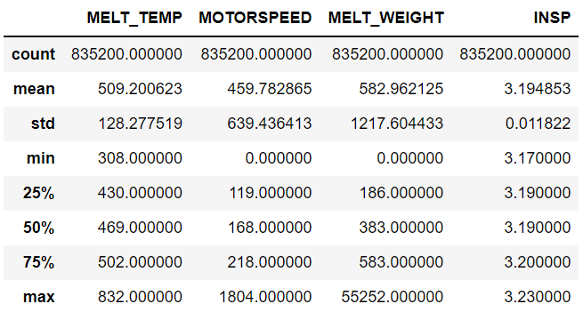
EDA
Summary Statistics
MELT_TEMP, MOTORSPEED
- 소수점 1자리가 생략되어 있음
MELT_TEMP
Max : 평균에서 많이 벗어나는 이상치 존재
MOTORSPEED
min : 설비를 중지한 경우 0으로 표기
Max : 180이 넘는 이상치 존재
MELT_WEIGHT
Std : 1217 로 차이가 큰 편
INSP
- Std : 0 으로 데이터들이 고르게 분포되어 있음

Slide 6
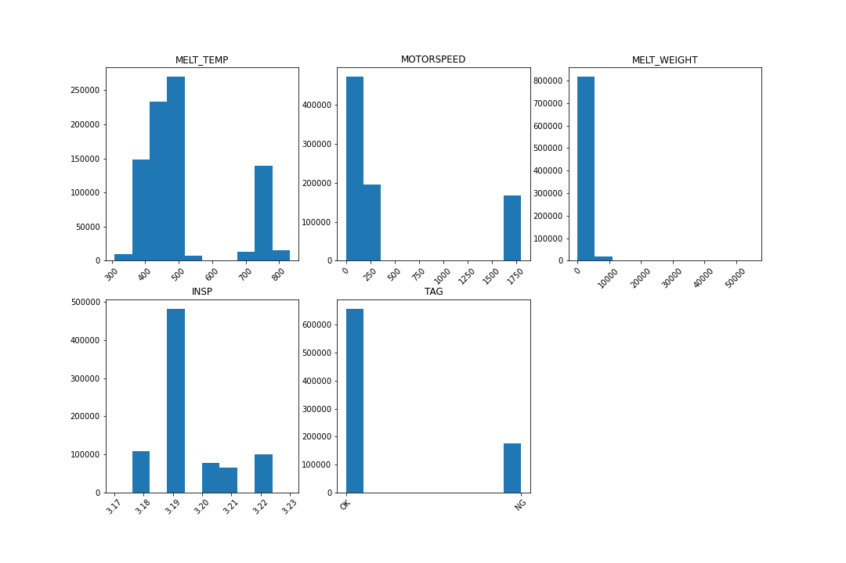
EDA
Histogram
MELT_TEMP, MOTORSPEED, MELT_WEIGHT, INSP, TAG
MELT_TEMP
비교적 균형적인 분포
MOTORSPEED
데이터가 극단적으로 분포되어 있음
MELT_WEIGHT
데이터가 한 쪽으로 치우쳐 있음.
INSP
비교적 균형적인 분포
⑤ TAG
- 종속변수인 TAG의 경우 클래스 불균형이 존재

Slide 7
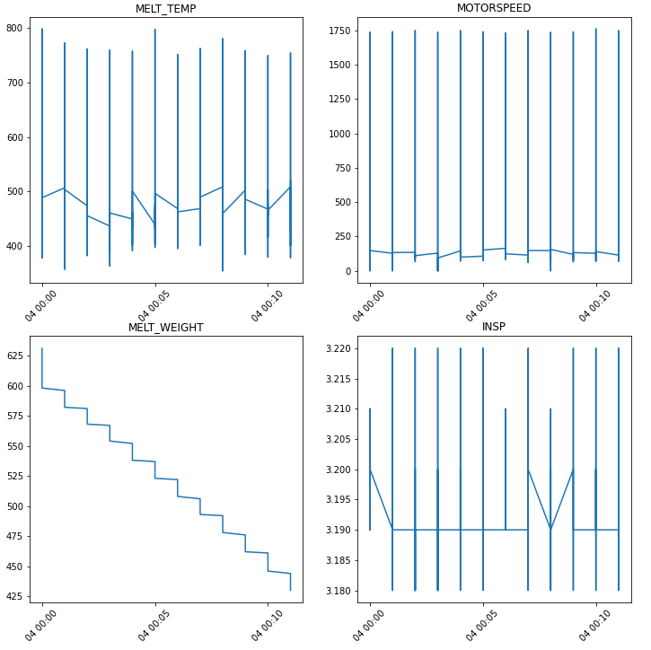
EDA
Pattern Analysis
MELT_TEMP, MOTORSPEED, MELT_WEIGHT
모두 특정 패턴을 보여주고 있음
MELT_TEMP, MOTORSPEED
비교적 일정한 패턴
MELT_WEIGHT
지속적으로 감소하는 패턴
INSP
- 비교적 불규칙한 패턴

Slide 8
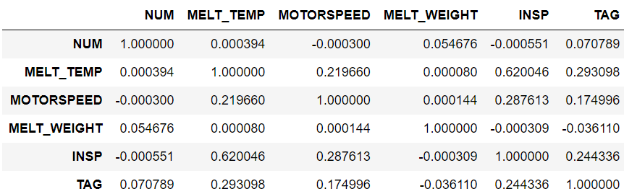
EDA
Correlation Analysis(Pearson)
종속변수인 'TAG’와 독립변수들과 상관분석을 진행했을 때, 'MELT_WEIGHT’ 를 제외하고는 모두 양의 상관관계
‘TAG’ 는 'MELT_WEIGHT’ 를 제외한 나머지 변수들과 선형 관계를 갖는다고 할 수 있음.
상관관계는 낮게 나오지만 어떤 영향을 미치는지 알아보기 위해 'MELT_WEIGHT’ 를 포함하여 모델분석 진행

Slide 9
Modeling
Data Preprosssing
Classification
Processing | Machine Learning |  | Deep Learning
Columns | MELT_TEMP, MOTORSPEED, MELT_WEIGHT, INSP / TAG
Window Function | - | Window size(timestep) : 10
Train / Test split | Train set : 70%, Test set : 30%
Data Normalization | MinMaxScaler
Imbalanced Data | SMOTE
Modeling | Tree-based Methods(DT, RF, CB, XG, LGBM) | LSTM(Long Short Term Memory)

Slide 10
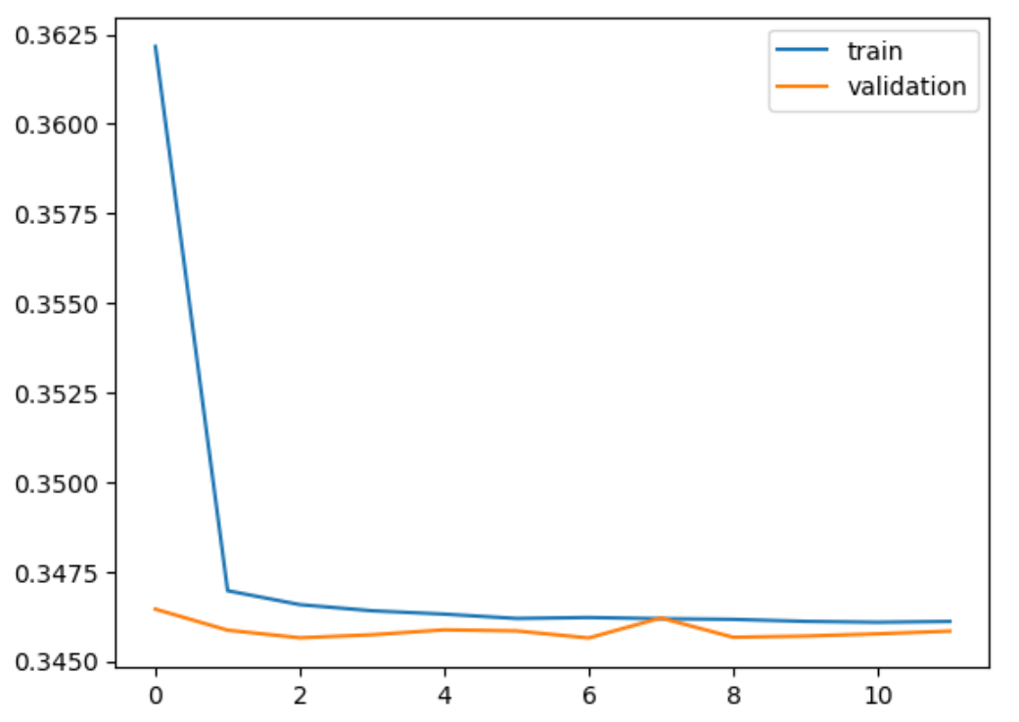
Modeling - Deep Learning
Model Verification - LSTM
실제값(N)
실제값(P)
2155 | 785
47,955 | 199,655
실제값(N)
실제값(P)
train / validation loss plot
Confusion Matrix
f1-score : 0.8912
accuracy score : 0.8055
precision : 0.9961
recall : 0.8063

Slide 11
Modeling - Machine Learning(Tree-based Methods)
Model Verification : Confusion Matrix(f1-score, accuracy_score, precision, recall)
Xgboost - RandomForest - Decision Tree - LightGBM - Catboost
Decision Tree
RandomForest
Xgboost
Catboost
LightGBM
22,600 | 30,385
39,840 | 157,735
22,565 | 30,420
39,629 | 157,946
22,798 | 30,187
29,137 | 168,438
42,074 | 10,911
64,973 | 132,602
39,831 | 13,154
60,379 | 137,196
f1-score : 0.8184
accuracy_score : 0.7204
precision : 0.8385
recall : 0.7994
f1-score : 0.8265
accuracy_score : 0.7344
precision : 0.8522
recall : 0.8023
f1-score : 0.8502
accuracy_score : 0.7632
precision : 0.8480
recall : 0.8525
f1-score : 0.7775
accuracy_score : 0.6971
precision : 0.9239
recall : 0.6711
f1-score : 0.7886
accuracy_score : 0.7065
precision : 0.9125
recall : 0.6943

Slide 12
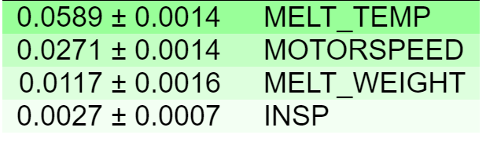
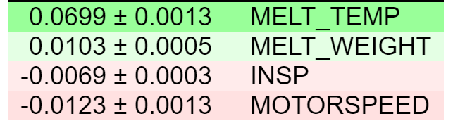
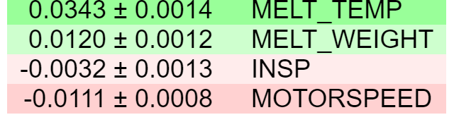
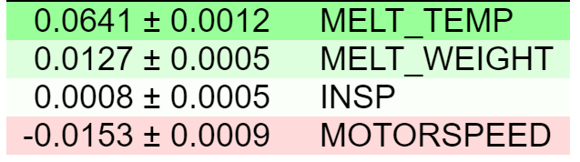
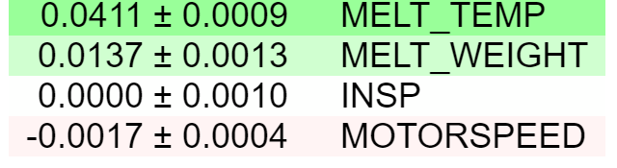
Modeling
VI(Variable Importance) - Permutation Importance
Decision Tree
CatBoost
Feature Selection
RandomForest
LightGBM
1. MELT_TEMP
2. MELT_WEIGHT
3. INSP
4. MOTORSPEED
XGBoost

Slide 13
Conclusion
- 본 프로젝트에서는 용해탱크 데이터 셋을 통해 총 2가지의 분석 목표를 가짐
① 설비운영값과 주요 품질검사항목의 결과값을 통해 생산품질을 예측할 수 있는 모델을 생성 후 검증을 진행
② 생산품질에 영향을 주는 여러 요인들을 분석
- EDA
Correlation : MELT_WEIGHT(용해탱크 내용중량) 독립변수가 종속변수와 가장 관련이 없는 것으로 보였음
Pattern : INSP(수분함유량)이 가장 불규칙한 패턴을 보였음
- Modeling : Deep Learning ＞ Machine Learning
Deep Learning : LSTM
Machine Learning(Tree-based) : Xgboost → RandomForest → Decision Tree → Catboost → LightGBM
VI - Permutation Importance : MELT_TEMP, MELT_WEIGHT
- 설비운영값과 주요 품질검사항목의 결과값을 통해 분석을 진행한 결과 예측 모델에서는 Deep Learning(LSTM)의 성능이 가장 우수하였고, EDA에서는 MELT_WEIGHT가 종속변수와 관련 없는 변수로 도출되었으나 Machine Learning 모델의 VI를 통해 MELT_TEMP, MELT_WEIGHT의 독립변수가 성능 변화에 가장 큰 영향을 주는 요인으로 확인됨

Slide 14
THANK YOU!

